Slide 1

SQL查询艺术
惠普-济宁国际软件人才及产业基地

Slide 2

第1讲：SQL语言体验
目录
第一节：认识SQL Server 2008 R2
第二节：过关小游戏
第三节：机器人划拳游戏

Slide 3
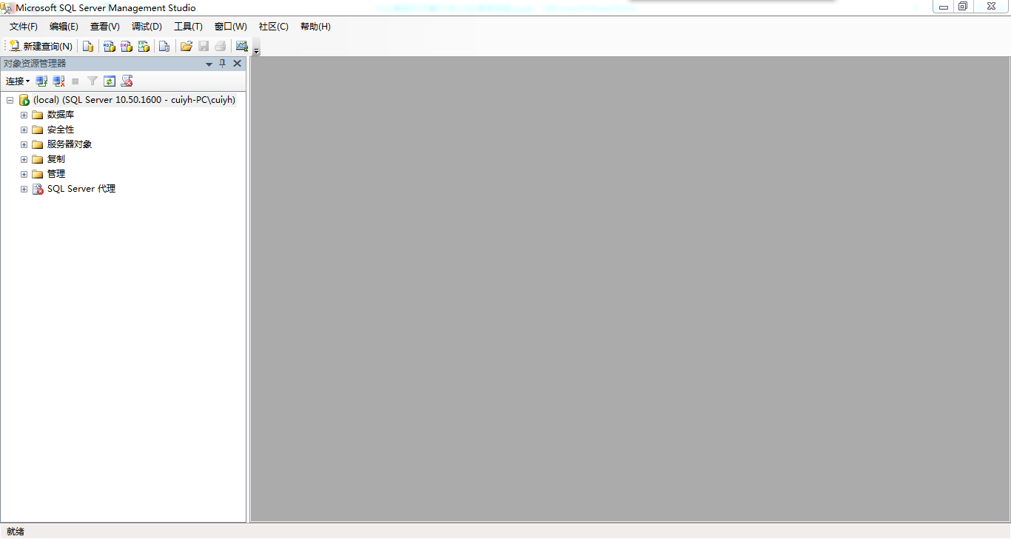
第1讲：SQL语言体验
第一节：认识SQL Server 2008 R2

Slide 4
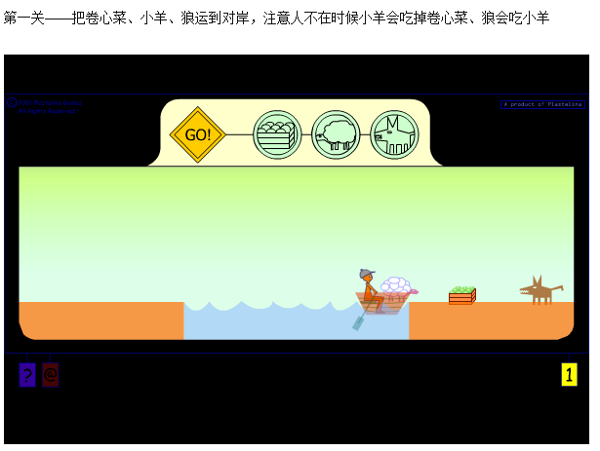
第1讲：SQL语言体验
第二节：过关小游戏

Slide 5
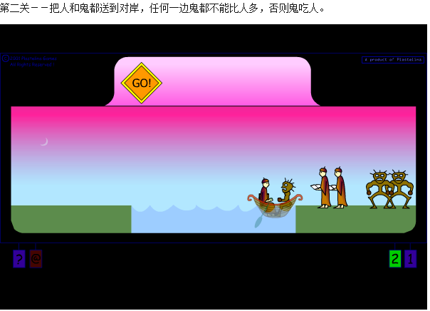
第1讲：SQL语言体验
第二节：过关小游戏

Slide 6
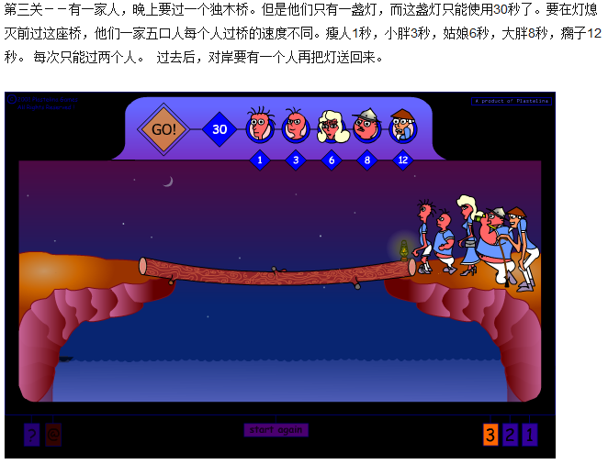
第1讲：SQL语言体验
第二节：过关小游戏

Slide 7
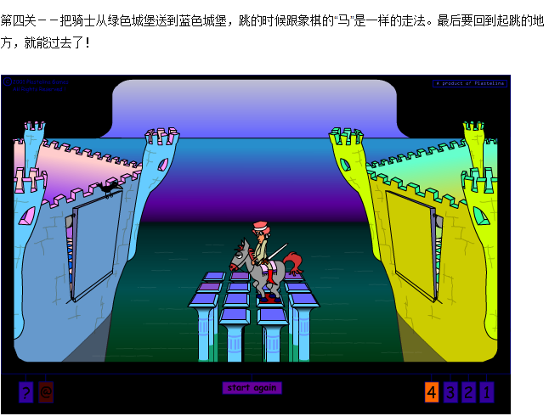
第1讲：SQL语言体验
第二节：过关小游戏

Slide 8
第1讲：SQL语言体验
第二节：过关小游戏
11
12
13
14
21
22
23
24
31
32
33
34
42
43

Slide 9
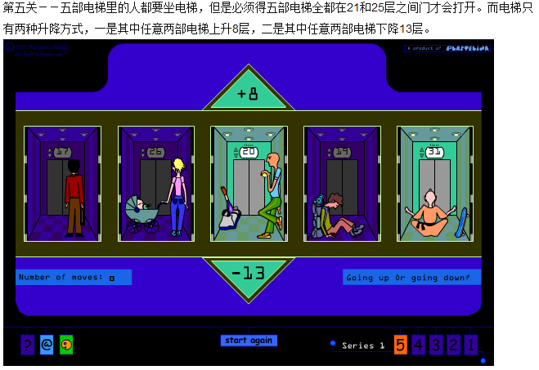
第1讲：SQL语言体验
第二节：过关小游戏

Slide 10
第1讲：SQL语言体验
第三节：机器人划拳游戏
划拳又叫豁拳、猜枚、猜拳、拇战，即饮酒时两人同时伸出手指并各说一个数，谁说的数目跟双方所伸手指的总数相符，谁就算赢，输的人喝酒。此乃我国古传至今仍时尚流行的饮酒游戏，它增添酒兴，烘托喜庆，是一种民间的酒令。其技巧性颇强，给玩者留有神机斗智的余地，且因玩时须喊叫，易让人兴奋，极富竞争性。两人同时伸出一只手，用攥起的拳头和伸出一到五个手指，表示从零到五这几个数字，与此同时，嘴里喊出从零到10的数字，如果两人伸出的手指表示的数字相加与其中一个人嘴里喊出的数字相同，那么这个人就算赢了这一拳。

Slide 11
第1讲：SQL语言体验
第三节：机器人划拳游戏
举例说明：比如一个人伸出了三个手指，另一个人伸出了四个手指，一个人喊了七，另一个喊了六，那么这个人喊七的人就赢了；如一个人伸出攥紧的拳头（表示零），嘴里喊出了三，而另一个恰好伸出了三个手指可嘴里喊的七，那么喊三的就赢了，就这么简单。
当然，如果自己喊的是“八仙过海”，而自己仅伸出了一个手指，那么对方即使伸出五指也不可能凑成八，这种拳就叫臭拳，如果不是事先约定，是要罚酒的。

Slide 12
第1讲：SQL语言体验
第三节：机器人划拳游戏
【游戏规则】 1、比赛共1000局，即：出现胜负算一局，如出拳100次没有结果也算一局并双方均不得分； 2、赢一局得1分、输不扣分； 3、这里暂时不引入异常处罚机制，如果你的代码发生异常请自觉认输； 4、机器人执行中反应超时2000毫秒直接判负，每超时300毫秒，扣1分，超时10次直接判负； 5、自己得分高于对手并大于600分判胜； 6、自己得分为正数对手得分为负数判胜； 7、其他情况则判平。

Slide 13
第1讲：SQL语言体验
第三节：机器人划拳游戏
【代码】 1、主控代码 2、机器人1代码 3、机器人2代码

Slide 14

谢谢！

